Slide 1


CÔNG TY CỔ PHẦN GIẢI PHÁP CÔNG NGHỆ ESCS
CÔNG TY CỔ PHẦN GIẢI PHÁP CÔNG NGHỆ ESCS
GIỚI THIỆU GIẢI PHÁP GIÁM ĐỊNH, BỒI THƯỜNG XE Ô TÔ
Đoàn Tuấn Bình - Founder ESCS
Mobile: 0915 085 069
Email: binhdt@escs.vn
www.escs.vn

Slide 2
CÁC NỘI DUNG TRÌNH BÀY
Tổng quan giải pháp Giám định, Bồi thường xe ô tô trên thế giới
Xu hướng chung về công nghệ Giám định, Bồi thường xe ô tô tại thị trường bảo hiểm Việt Nam
Mô hình hệ thống và yêu cầu cần giải quyết
Giới thiệu Giải pháp Giám định, Bồi thường trực tuyến xe ô tô của ESCS
Lợi ích của giải pháp
Khả năng ứng dụng triển khai
www.escs.vn

Slide 3
1. Tổng quan giải pháp giám định bồi thường xe ô tô trên thế giới
Tách biệt hoàn toàn giữa bán hàng và dịch vụ sau bán hàng
Ứng dụng nhiều các công nghệ tự động hóa, tích hợp với các TPA: ClaimGenius, PingAn, Lemonade, ...
Thời gian xử lý giám định và bồi thường nhanh: Tính bằng giờ
Khách hàng tự phục vụ
www.escs.vn

Slide 4








2. Xu hướng chung về công nghệ tại thị trường bảo hiểm Việt Nam
Chuyển đổi mô hình quản lý giám định, bồi thường
Quy trình hóa các hoạt động GĐBT
Triển khai các dịch vụ giám định trực tuyến
Tự động hóa
Trí tuệ nhân tạo
Đẩy nhanh tốc độ và kiểm soát tiến trình
BI dữ liệu xe ô tô
Điện tử hóa các giao dịch với khách hàng
www.escs.vn

Slide 5


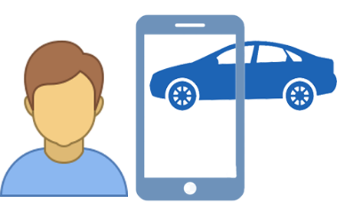










3. Mô hình hệ thống và yêu cầu cần giải quyết
Tiếp nhận khai báo
Phân công giám định
Đặt lịch với khách hàng
Thực hiện giám định
Thu thập hồ sơ, Đánh giá tổn thất
Biên bản giám định
Chi trả bồi thường
Thỏa thuận, Phê duyệt
Tính toán bồi thường
Khắc phục
Duyệt chi phí khắc phục
Đưa đi khắc phục
Lưu trữ hồ sơ
Phân tích số liệu
www.escs.vn

Slide 6






3. Mô hình hệ thống và các yêu cần cần giải quyết
Đa dạng hóa mô hình
Mô hình tập trung giám định và bồi thường
Mô hình tập trung chỉ giám định
Mô hình tập trung chỉ bồi thường
Mô hình đa miền (Bắc, Trung, Nam,...)
.....
Quy trình hóa
Xây dựng và quy trình hóa các hoạt động từ giấy tờ ứng dụng bằng phần mềm
Linh động trong thiết kế Quy trình
Cải tiến, rút ngắn các bước có thể xử lý đồng thời để đẩy nhanh tiến độ
Điện tử hóa các giao dịch
Xác nhận các giao dịch với khách hàng bằng giao dịch điện tử
Phê duyệt điện tử với toàn bộ các giao dịch
Số hóa, lưu trữ toàn bộ tài liệu
Tự động hóa
Tự động phân công user giám định
Tự động phân công user tính toán bồi thường
Tự động phân loại
Tự động duyệt Phương án khắc phục, tính toán bồi thường ngay sau khi duyệt biên bản giám định
Đo lường & Trải nghiệm Khách hàng
Đo lường thời gian toàn bộ tiến trình giải quyết hồ sơ
Đánh giá, tìm nguyên nhân để cải thiện tiến trình
Cung cấp công cụ để khách hàng tự trải nghiệm dịch vụ, theo dõi toàn bộ tiến trình, tiếp nhận các thông báo từ nhà bảo hiểm,....
Phân tích/BI số liệu
Xây dựng datawarehouse và BI các dữ liệu bồi thường xe cơ giới để đưa ra các Quyết sách về định hướng hoạt động kinh doanh mảng xe ô tô
www.escs.vn

Slide 7


4. Giải pháp Giám định, Bồi thường trực tuyến xe ô tô của ESCS
Mô hình giám định
Mô hình tập trung:
+ Được cấu hình theo đơn vị quản lý hợp đồng bảo hiểm
+ Được cấu hình theo địa bàn nơi xảy ra
Mô hình phân tán:
Phát sinh tổn thất thuộc đơn vị nào, đơn vị đó thụ lý hồ sơ giám định
TTGĐ MB
TTGĐ MN
GĐV1
GĐV2
GĐV3
GĐV..
GĐV4
GĐV5
GĐV6
GĐV..
www.escs.vn

Slide 8



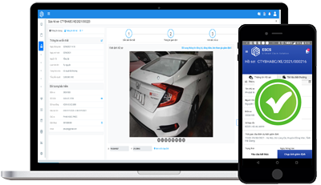

4. Giải pháp Giám định, Bồi thường trực tuyến xe ô tô của ESCS
Sơ đồ giám định
Thông báo tổn thất
Trung tâm GĐ
Phân Công GĐ
GĐV hiện trường
Chuyển hồ sơ
Tính toán bồi thường
Duyệt Biên bản GĐ
Kết thúc GĐ
Đánh giá, phân loại
www.escs.vn

Slide 9



4. Giải pháp Giám định, Bồi thường trực tuyến xe ô tô của ESCS
Tiếp nhận, phân công GĐV hiện trường
+ Phân công giám định viên trung tâm tự động khi tiếp nhận hồ sơ từ contact center
+ Phân công giám định viên hiện trường tự động theo địa bàn nơi xảy ra tổn thất
+ Phân công giám định hiện trường viên thủ công
+ Xem lịch giám định
Mobile App
Contact center
GĐV trung tâm
GĐV hiện trường
Trực tiếp
www.escs.vn

Slide 10
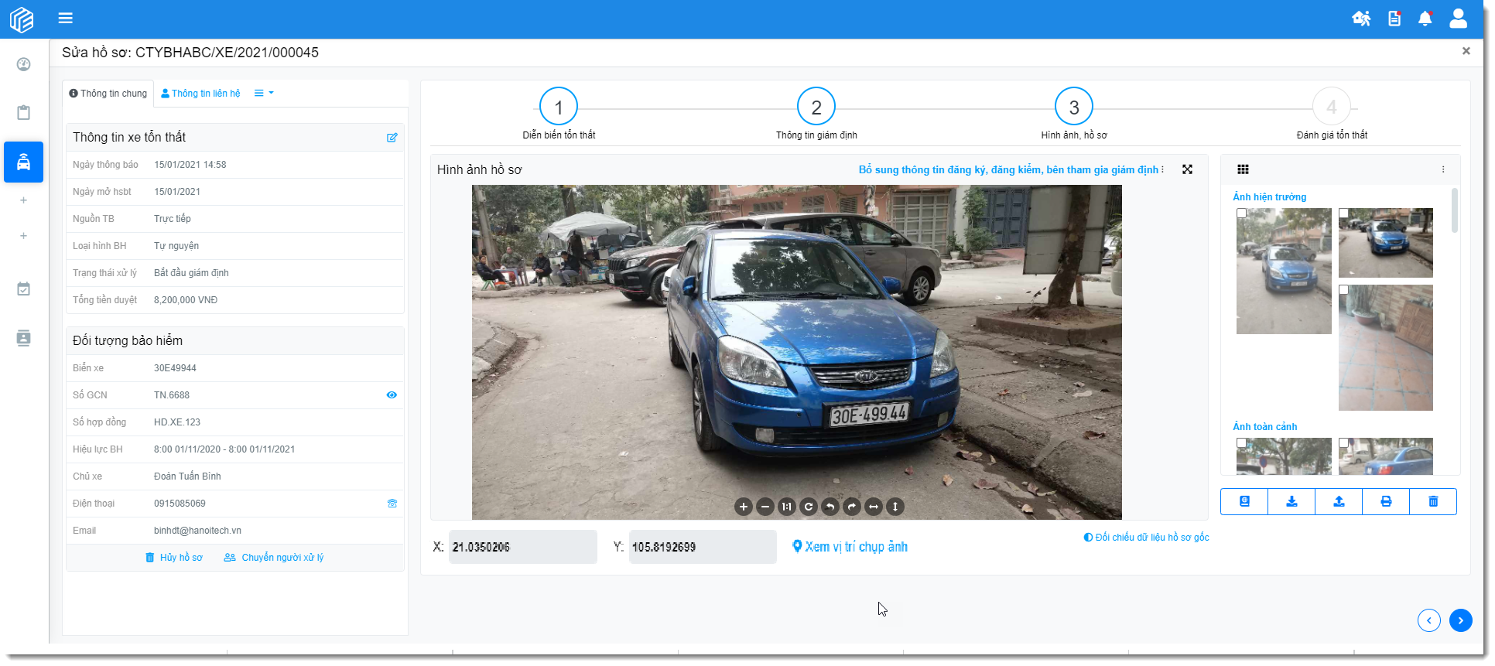
Tiếp nhận hình ảnh tổn thất gửi về từ hiện trường
www.escs.vn

Slide 11
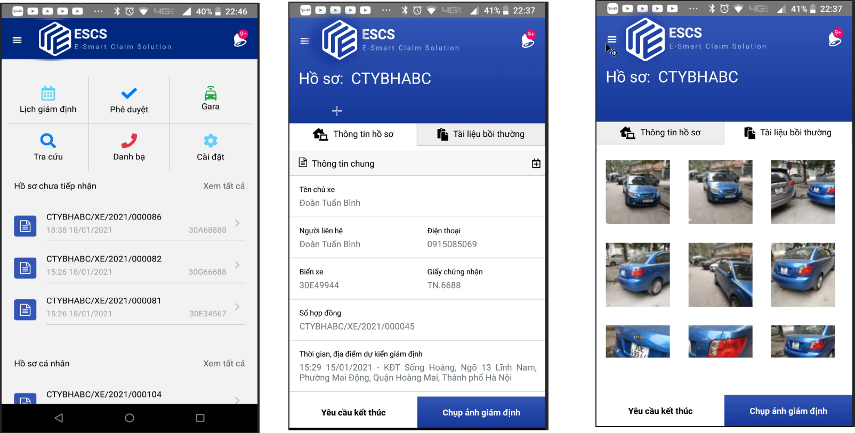
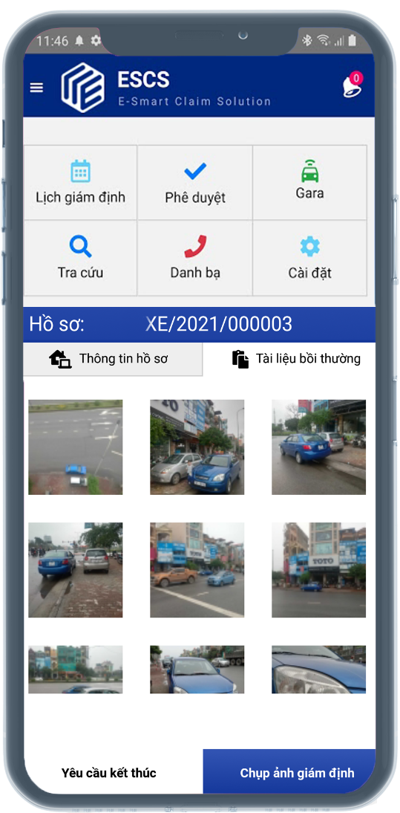
Hình ảnh từ app mobile
www.escs.vn

Slide 12



4. Giải pháp Giám định, Bồi thường trực tuyến xe ô tô của ESCS
Sơ đồ bồi thường
Tiếp nhận Hồ sơ từ trung tâm Giám định
Tập hợp báo giá phương án khắc phục
Trình phê duyệt phương án khắc phục
Tính toán bồi thường
Phân tích dữ liệu
Lưu trữ hồ sơ
Trả tiền bồi thường
Trình duyệt giá bồi thường
www.escs.vn

Slide 13

DEMO

Slide 14
5. Lợi ích của giải pháp
Tập trung hóa khâu quản lý giám định tổn thất
Quy trình hóa bằng ứng dụng CNTT toàn bộ các khâu GĐ, BT
Rút ngắn thời gian giải quyết khiếu nại
Lưu trữ hồ sơ online
Hỗ trợ toàn bộ in ấn, phê duyệt online qua mobile app
Quản lý đánh giá tình hình tổn thất kịp thời
www.escs.vn

Slide 15












Các công nghệ ứng dụng vào mô hình giám định, bồi thường xe ô tô
Công nghệ trí tuệ nhân tạo
+ Speech to text, text to speech
+ Nhận diện hình ảnh tổn thất
+ OCR (optical charactor Recognition)
Giao dịch điện tử
+ Khai báo tổn thất online
+ Xác nhận các giao dịch điện tử online
+ Chi tiền tự động
+ Ký điện tử các giao dịch
Kết nối đa kênh
+ Hệ thống dành cho Gara báo giá
+ Contact center
+ internet call video, call voice
Định vị, dẫn đường
+ Địa điểm tổn thất, Gara, Giám định viên
www.escs.vn

Slide 16



6. Khả năng ứng dụng triển khai
CORE INSURANCE
Hệ thống Giám định bồi thường
(Clould)
www.escs.vn

Slide 17

www.escs.vn

